Slide 1

Диаграммы классов. Диаграммы состояния
Петухов Ю.А.

Slide 2
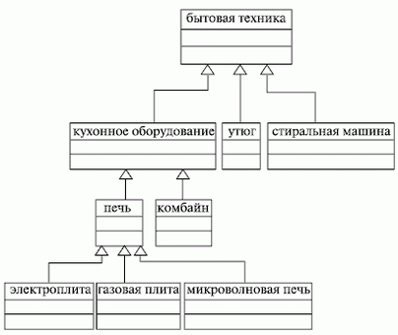
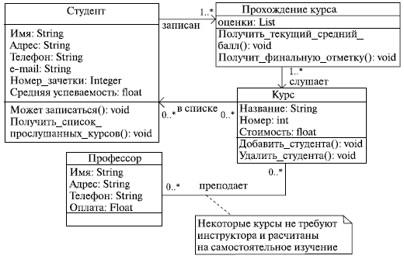
Диаграммы классов
Диаграммы, на которых показано множество классов, интерфейсов, коопераций и отношений между ними.

Slide 3
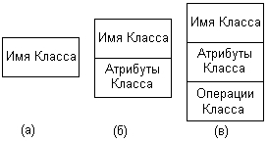
Диаграммы классов
Имя класса
Атрибуты класса
Операции класса

Slide 4
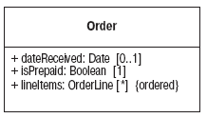
Атрибуты класса
<квантор видимости><имя атрибута>[кратность]: <тип атрибута> = <исходное значение>{строка-свойство}
Видимость:
общедоступный (public) “+”
защищенный (protected) “#”
закрытый (private) “-”
+ isLightOn : boolean = false
- numOfPeople : int
mySport
+ passengers : Customer[0..10]
- id : long {readOnly}

Slide 5
Диаграммы классов
Отношения между классами
Зависимость
Ассоциация
Агрегация
Композиция
Обобщение

Slide 6

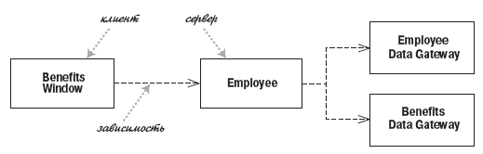
Диаграммы классов
Зависимость – изменение одного класса может потребовать изменения другого класса

Slide 7
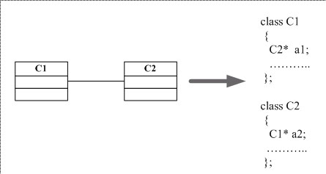

Диаграммы классов
Ассоциация
экземпляры классов связаны друг с другом
вызывают методы друг друга,
работают с общей памятью,
объекты одного класса являются параметрами методов другого,
один класс имеет атрибут с типом другого класса (или указателя на него).

Slide 8

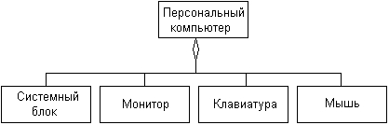
Диаграммы классов
Агрегация
один из классов представляет собой некоторую сущность, включающую в себя в качестве составных частей другие сущности

Slide 9

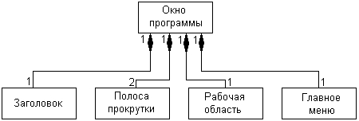
Диаграммы классов
Композиция
частный случай агрегации
части не могут выступать в отрыве от целого

Slide 10

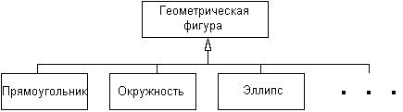
Диаграммы классов
Обобщение
отношение «является»
визуализация наследования

Slide 11
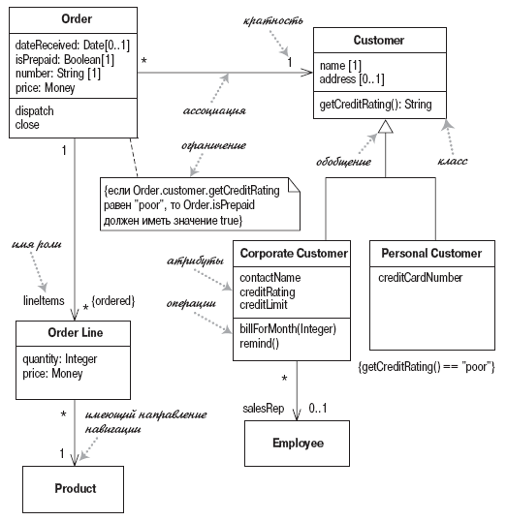
Диаграммы классов

Slide 12
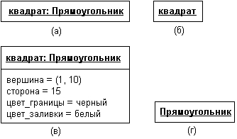
Объекты

Slide 13

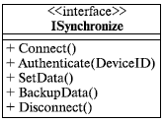

Интерфейсы

Slide 14
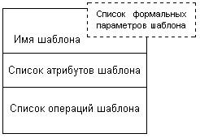
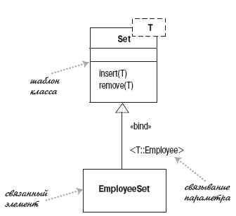
Параметризованные классы

Slide 15
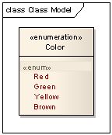
Перечисления

Slide 16
Рекомендации
Не пытайтесь задействовать все возможные понятия и типы связей
Сконцентрироваться на ключевых аспектах
Не забывать о поведении

Slide 17

Диаграммы состояний

Slide 18
Диаграммы состояний
Автомат – ориентированный граф, вершины которого соответствуют состояниям, ребра – переходам
Автомат не запоминает историю перемещения из состояния в состояние.
В каждый момент времени автомат может находиться в одном и только в одном из своих состояний.
длительность нахождения автомата в том или ином состоянии, а также время достижения того или иного состояния никак не специфицируются
Количество состояний автомата должно быть обязательно конечным
для каждого из состояний, кроме начального, должно быть определено предшествующее состояние
Автомат не должен содержать конфликтующих переходов, т. е. таких переходов из одного и того же состояния, когда объект одновременно может перейти в два и более последующих состояния

Slide 19
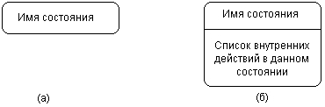
Состояние
абстрактный метакласс, используемый для моделирования отдельной ситуации, в течение которой имеет место выполнение некоторого условия.
Состояние может быть задано в виде набора конкретных значений атрибутов классаили объекта, при этом изменение их отдельных значений будет отражать изменение состояния моделируемого класса или объекта.

Slide 20
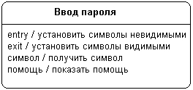
Состояние
Имя – с большой буквы, желательно глагол
Внутренние действия
entry – вход в состояние
exit – выход из состояния
do – деятельность при нахождении объекта в состоянии

Slide 21

Начальное и конечное состояния
Не имеют внутренних действий (псевдосостояние)

Slide 22
Переход
Осуществляется при наступлении определенного события или при выполнении сторожевого условия
На переходе указывается имя события
Могут указываться действия, производимые объектом в ответ на внешние события
<сигнатура события>'['<сторожевое условие>']' <выражение действия>
<имя события>'('<список параметров, разделенных запятыми>')'

Slide 23
События и сторожевые условия
Событие - стимул, инициирующий переход (сигнал, вызов…)
Сторожевое условие –
Принимает значение «истина» или «ложь»
Из контекста диаграммы состояний должна явно следовать семантика этого выражения
Вычисление истинности сторожевого условия происходит только после возникновения ассоциированного с ним события
из одного состояния может быть несколько переходов с одним и тем же событием-триггером. При этом никакие два сторожевых условия не должны одновременно принимать значение "истина"

Slide 24
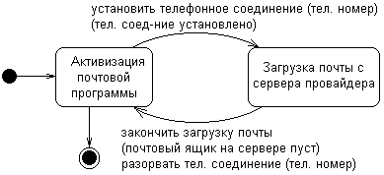
События и сторожевые условия

Slide 25
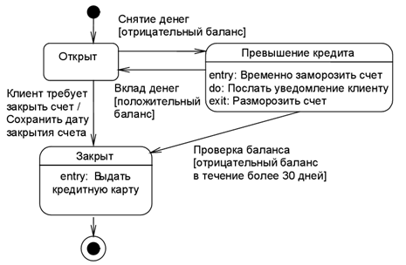
События и сторожевые условия

Slide 26
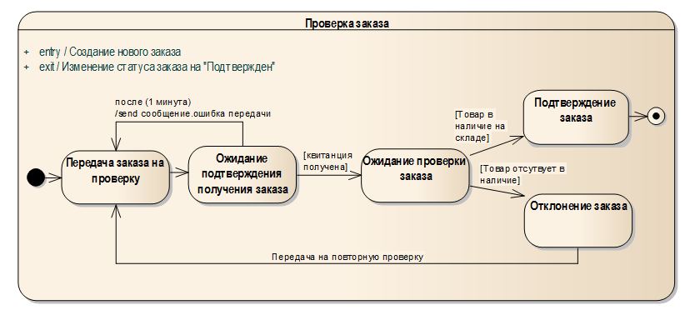
События и сторожевые условия

Slide 27
Выражение действия
выполняется в том и только в том случае, когда переход срабатывает
представляет собой атомарную операцию, выполняемую сразу после срабатывания соответствующего перехода до начала каких бы то ни было действий в целевом состоянии
не может быть прервано никаким другим действием до тех пор, пока не закончится его выполнение
записывается после знака "/" в строке текста, присоединенной к соответствующему переходу

Slide 28
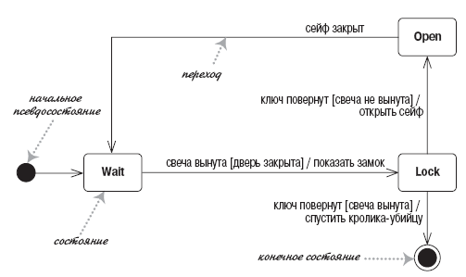
Диаграммы состояний

Slide 29
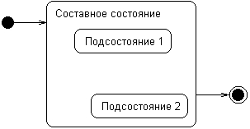
Составное состояние
такое сложное состояние, которое состоит из других вложенных в него состояний.
последние будут выступать по отношению к первому как подсостояния (substate).

Slide 30
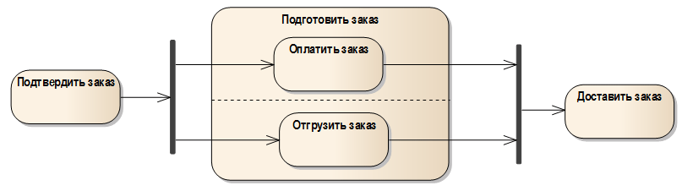
Составное состояние

Slide 31
Последовательные подсостояния
Последовательные подсостояния (sequential substates) используются для моделирования такого поведения объекта, во время которого в каждый момент времени объект может находиться в одном и только одном подсостояний
Поведение объекта в этом случае представляет собой последовательную смену подсостояний, начиная от начального и заканчивая конечным подсостояниями.

Slide 32
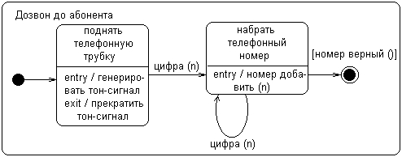
Последовательные подсостояния

Slide 33
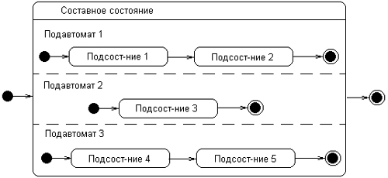
Параллельные подсостояния
позволяют специфицировать два и более подавтомата, которые могут выполняться параллельно внутри составного события

Slide 34
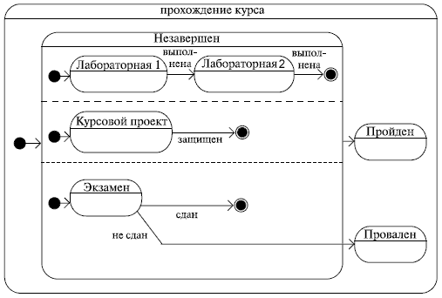
Параллельные подсостояния

Slide 35
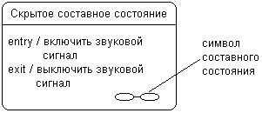
Скрытая внутренняя структура

Slide 36

Историческое состояние
Историческое состояние (history state) применяется в контексте составного состояния. Оно используется для запоминания того из последовательных подсостояний, которое было текущим в момент выхода из составного состояния.
Историческое состояние теряет свою историю в тот момент, когда подавтомат доходит до своего конечного состояния

Slide 37
Недавнее историческое состояние
является первым подсостоянием в составном состоянии, и переход извне в это составное состояние должен вести непосредственно в это историческое состояние
при первом попадании в недавнее историческое состояние оно не хранит никакой истории и заменяет собой начальное состояние подавтомата

Slide 38
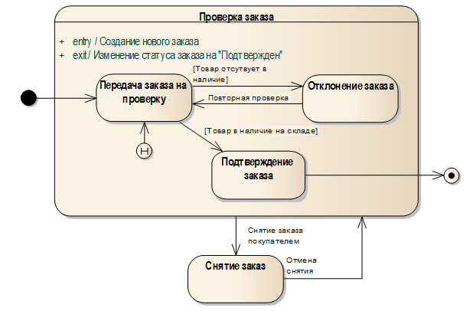
Недавнее историческое состояние

Slide 39
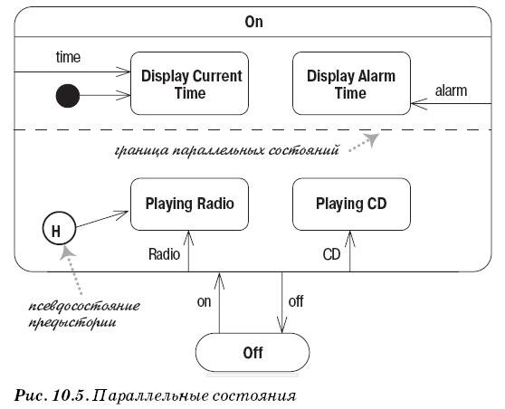
Недавнее историческое состояние

Slide 40
Давнее историческое состояние
служит для запоминания всех подсостояний любого уровня вложенности для текущего подавтомата

Slide 41
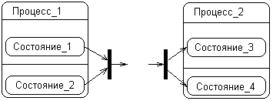
Переходы между параллельными состояниями
В отдельных случаях переход может иметь несколько состояний-источников и несколько целевых состояний
Необходимость синхронизировать и/или разделить отдельные подпроцессы на параллельные нити без спецификации дополнительной синхронизации в параллельных подавтоматах

Slide 42
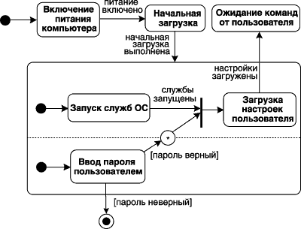
Переходы между параллельными состояниями

Slide 43
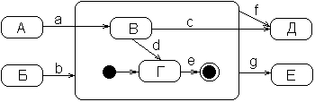
Переходы между составными состояниями

Slide 44
Синхронизирующие состояния
Используется совместно с переходом-соединением или переходом-ветвлением для того, чтобы явно указать события в других подавтоматах, оказывающие непосредственное влияние на поведение данного подавтомата

Slide 45
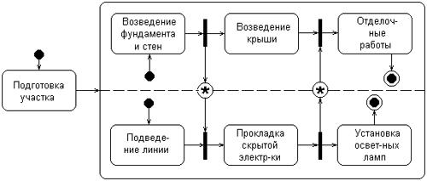
Синхронизирующие состояния

Slide 46
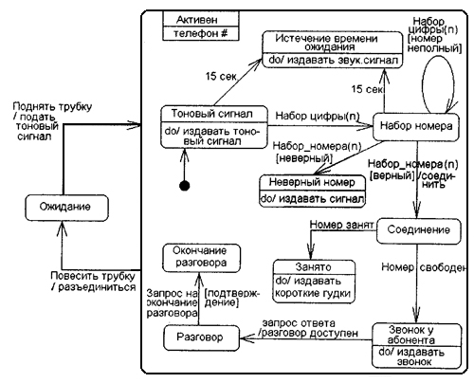
Пример

Slide 47
Рекомендации
Диаграмма "присоединяется" к тому элементу, который имеет нетривиальное поведение в течение своего жизненного цикла
Длительность срабатывания отдельных переходов должна быть существенно меньшей, чем нахождение моделируемого объекта в соответствующих состояниях
Объект в каждый момент должен находиться только в единственном состоянии
Никакие два перехода из одного состояния не могут сработать одновременно
Использование исторических состояний оправдано в том случае, когда необходимо организовать обработку исключительных ситуаций (прерываний) без потери данных или выполненной работы.

Slide 48
Домашнее задание
С помощью диаграммы состояний смоделировать следующие процессы реального мира:
Покупка хлеба в магазине
Включение ПК и его загрузка
Поездка из дома в КА ШАГ на занятия

Slide 49
Полезные ссылки
http://intut.ru («Введение в UML»)
http://www.znannya.org/

Slide 50
Литература
Амриш, Кэри и др. Разработка корпоративниых Java-приложений с использованием J2EE и UML.: Пер. с англ. – М.: Издательский дом "Вильямс", 2002. – 272 с.: ил.
Нейбург, Эрик, Дж., Максимчук, Роберт, А. Проектирование баз данных з помощью UML.: Пер. с англ. – М.: Издательский дом «Вильямс», 2002. – 288 с.: ил.
Орлов С. А. Технологии разработки программного обеспечения: Учебник для вузов. 3-е изд. – СПб.: Питер, 2004. – 527 с.: ил.
Шмуллер, Джозеф. Освой самостоятельно UML за 24 часа, 3-е издание.: Пер. с англ. – М.: Издательский дом «Вильямс», 2005. – 416 с.

